Slide 1
PROCESO DE RECAUDO FACTURAS SERVICIUDAD.

Slide 2
INTRODUCCION
Recaudar las facturas con el valor correspondiente al total a pagar emitido en la factura por la empresa Serviciudad.

Slide 3
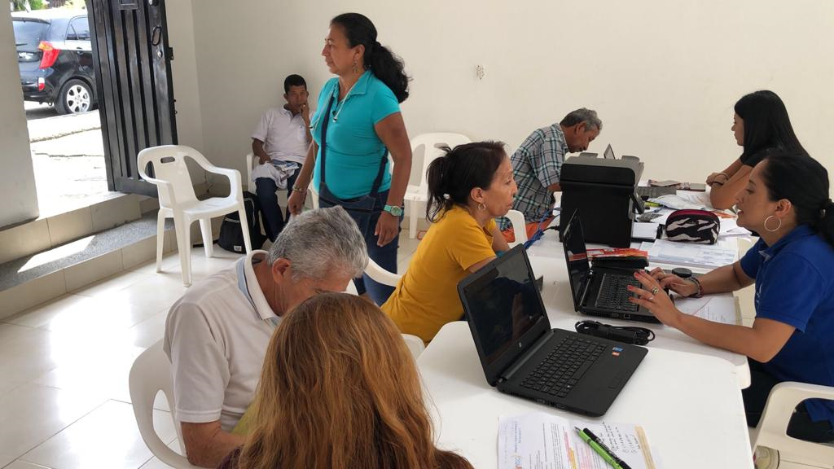
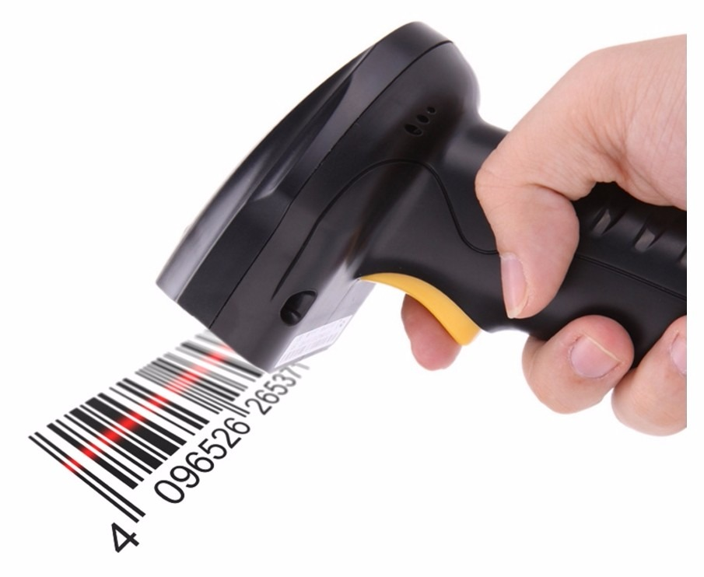
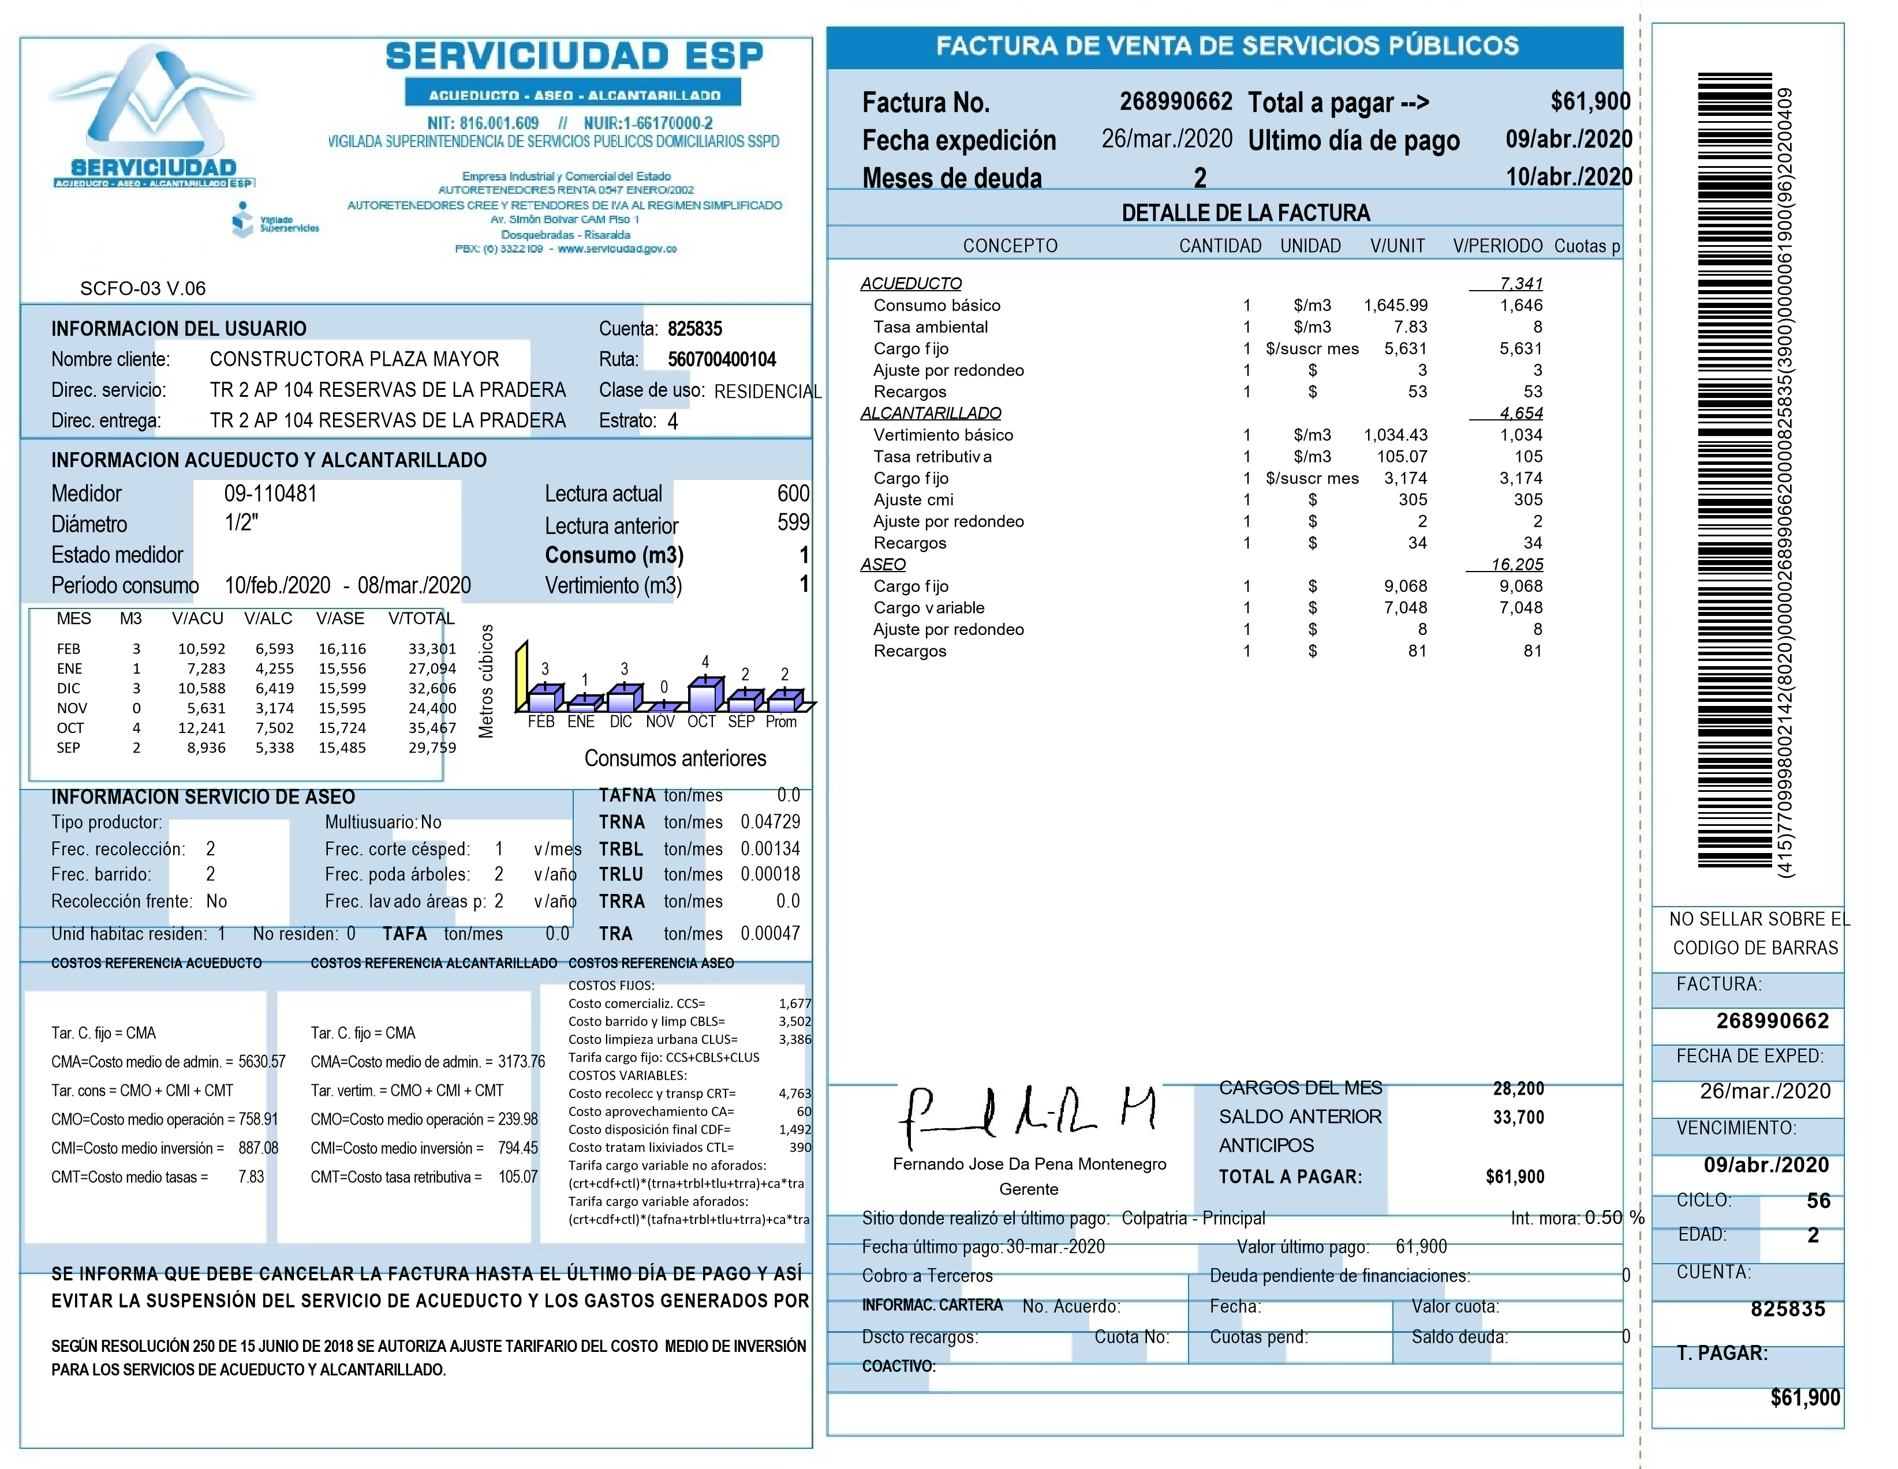
PROCESO
Se dispondrá de 3 puntos satélites ubicados en los conjuntos residenciales.
Estos puntos satélites contaran con una persona que atenderá el servicio de recaudo, con computador con acceso a internet, lector de código de barras e impresora.

Slide 4
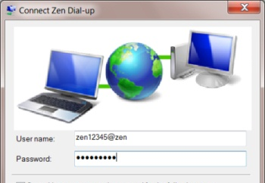
PROCESO
Se deberá tener acceso a la plataforma de serviciudad, con un usuario, clave y contraseña para realizar el recaudo en línea y tiempo real.

Slide 5
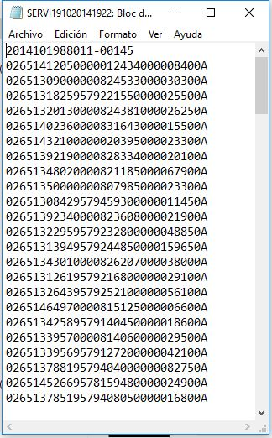
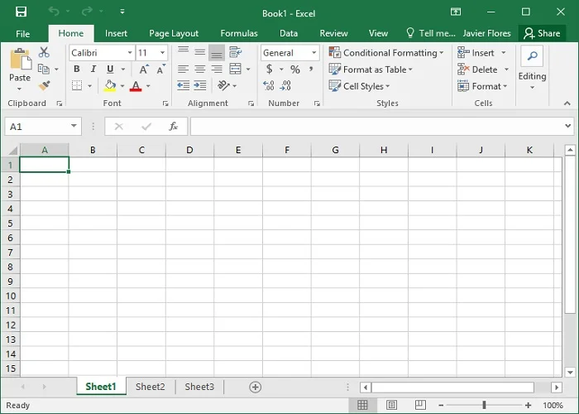
PROCESO
De no tener acceso a la plataforma de serviciudad, se realizara el recaudo captando la información con el lector de código de barras en un Excel y al realizar el cierre de la operación se enviara un archivo TXT.

Slide 6
PROCESO
Para ambos procesos se realizara el control con los desprendibles del código de barras.

Slide 7
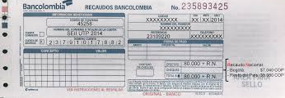
PROCESO
Los dineros recaudados se consignaran al dia siguiente a la cuenta que se designe, antes de las diez de la mañana y se entregara el soporte de la consignación, informe de recaudo y los respectivos desprendibles de código de barras.

Slide 8
Por ser pertenecientes a la mesa regional de propiedad horizontal, tenemos acceso a todos los conjuntos residenciales ofreciéndonos la facilidad de contactar con los administradores y programar las brigadas de recaudo de facturas.

Slide 9
PROPUESTA ECONOMICA
Se cobraría un valor de 635 mas I.V.A

Slide 10
SE INFORMARA POR LAS REDES SOCIALES Y EN AYUDA DE SERVICIUDAD REALIZAR PERIFONEOS PARA QUE OTROS SECTORES SE VEAN BENEFICIADOS CON ESTE SERVICIO.

